Slide 1
Нравственно – патриотическое воспитание в ДОУ.
Музыкальный руководитель
Будина Елена Васильевна
2016-2020гг

Slide 2
Дошкольный возраст – фундамент общего развития ребенка, стартовый период всех высоких человеческих начал. Дошкольный период – наиболее благоприятен для эмоционально-психологического воздействия на ребёнка. Потому, что именно для дошкольного периода характерны наибольшая обучаемость, податливость педагогическим влияниям. А сила и глубина впечатлений, детские образы восприятия очень яркие и сильные и поэтому остаются в памяти надолго, а иногда и на всю жизнь. Потому настоящих патриотов своей Родины лучше всего воспитывать с детства.

Slide 3
Патриотическое воспитание присутствует во всех видах деятельности детей: на занятиях, праздниках и развлечениях ко Дню пожилого человека, ко Дню Матери, к Международному женскому дню. На них воспитываются чувства любви и уважения к матери, пожилым людям. На мероприятиях к 1 Мая, ко Дню Победы, ко Дню защитника Отечества , которые проводятся в ДОУ, дети знакомятся с российским гимном, гербом и флагом, историей своей Родины, раскрывается величие подвига нашего народа, чувство гордости за непобедимую Армию.

Slide 4
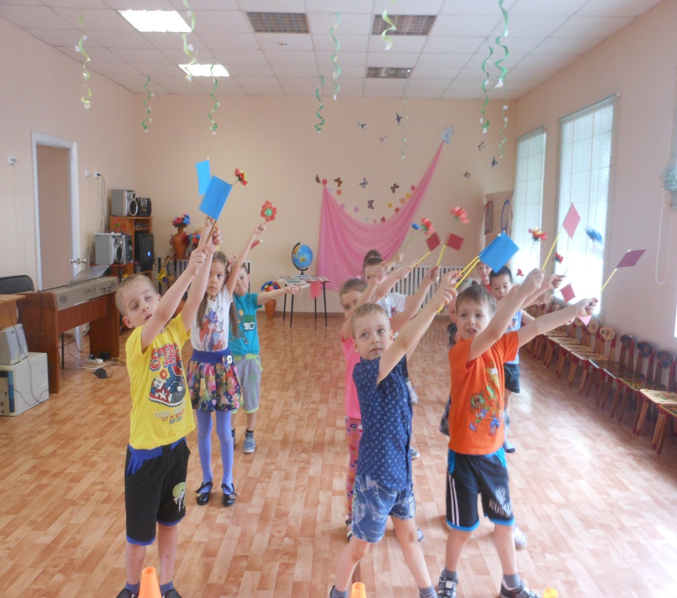
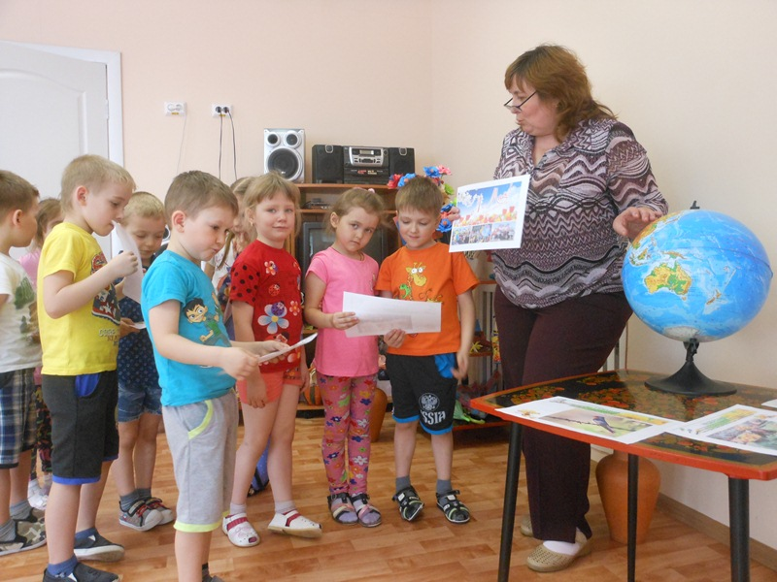
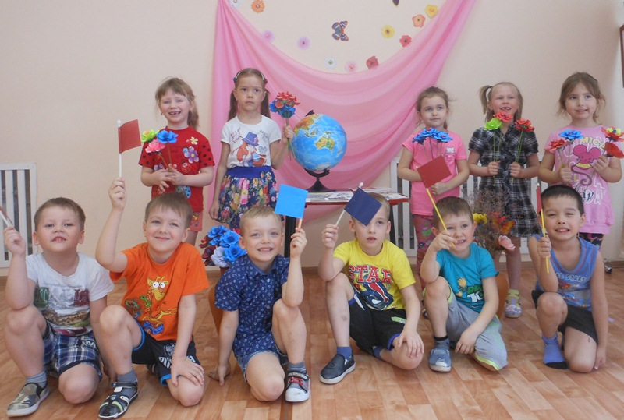
1 Мая
Праздник Весны и Труда

Slide 5
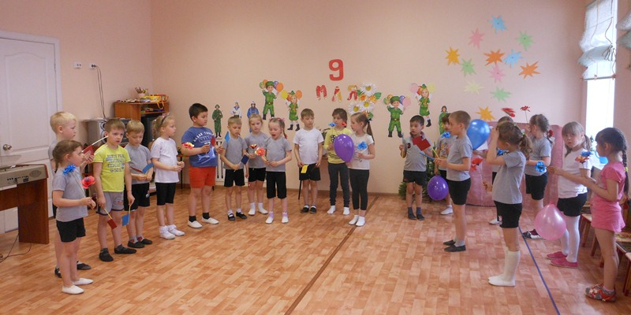
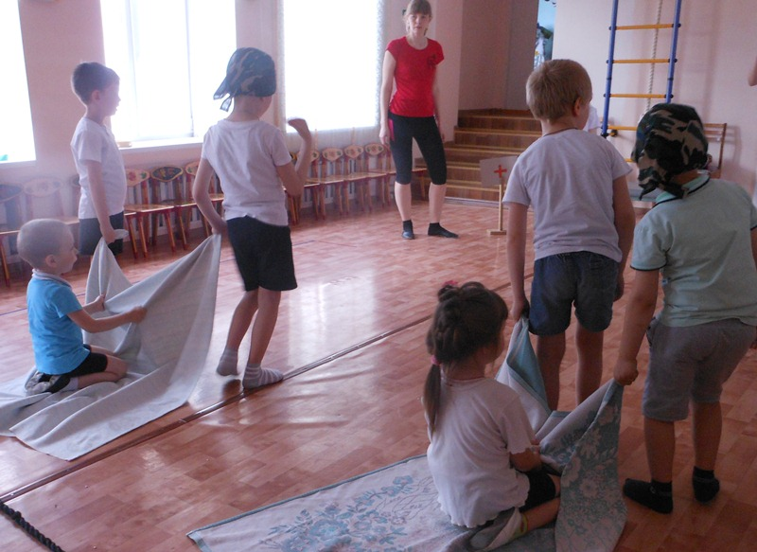
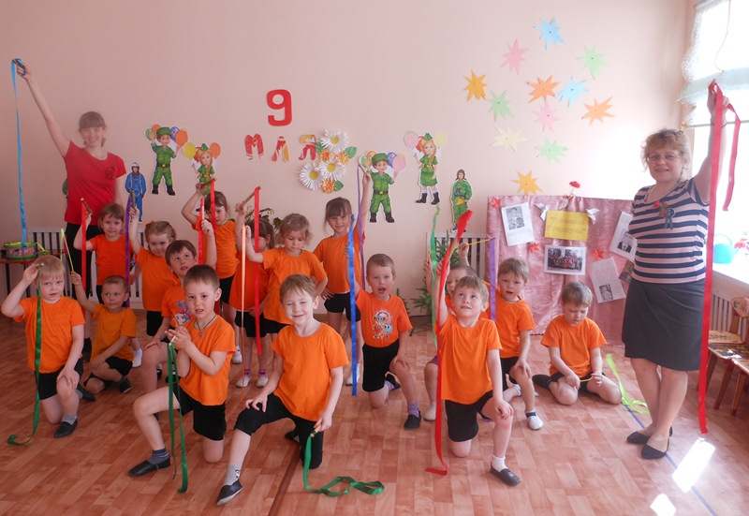
«
9 мая
День Победы

Slide 6
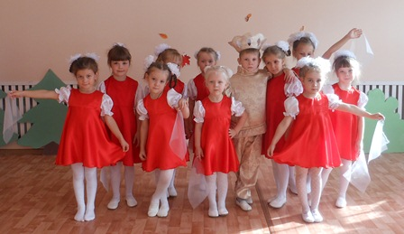
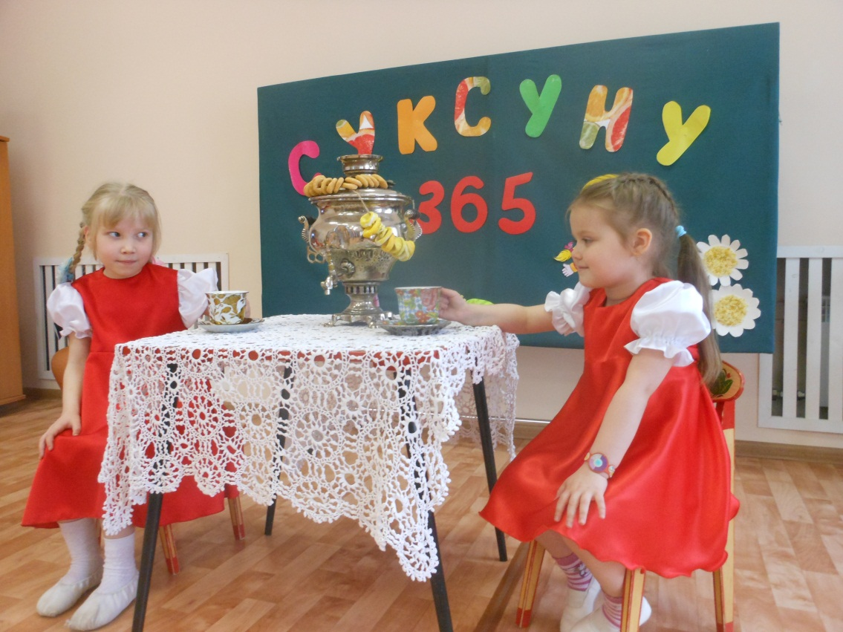
Развлечение о родном Суксуне.

Slide 7
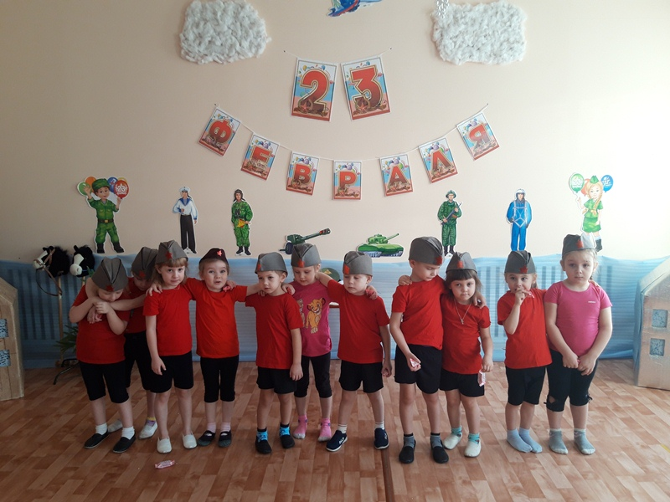
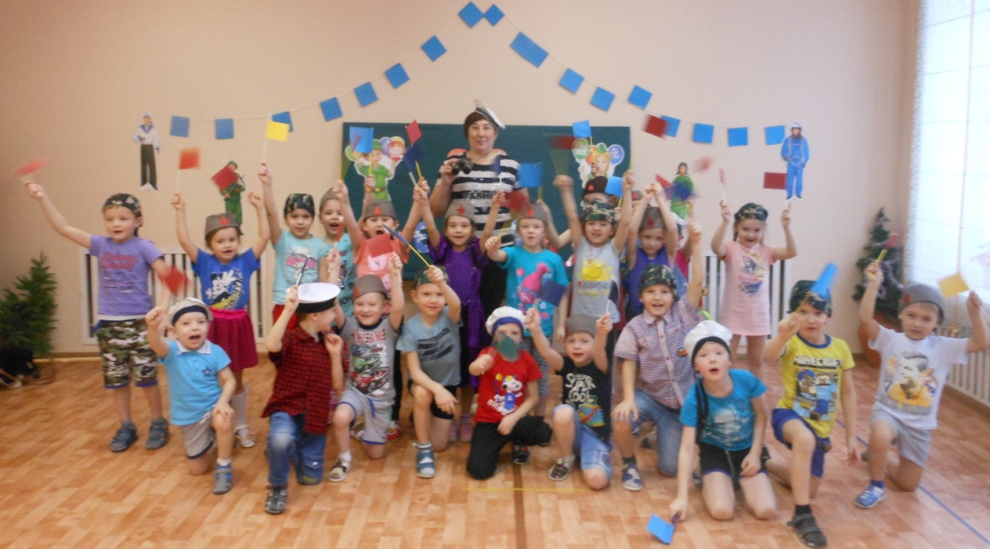
23 февраля
День защитника Отечества

Slide 8
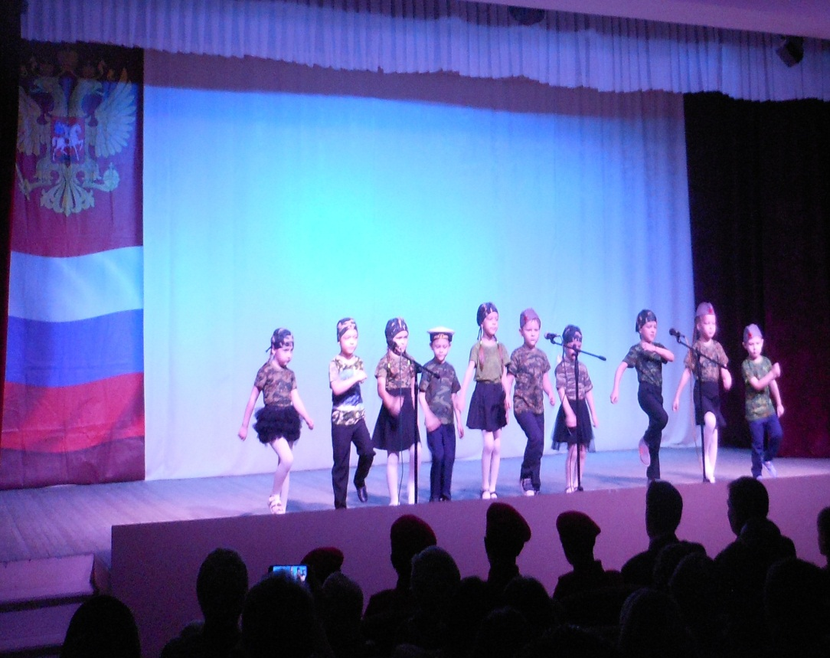
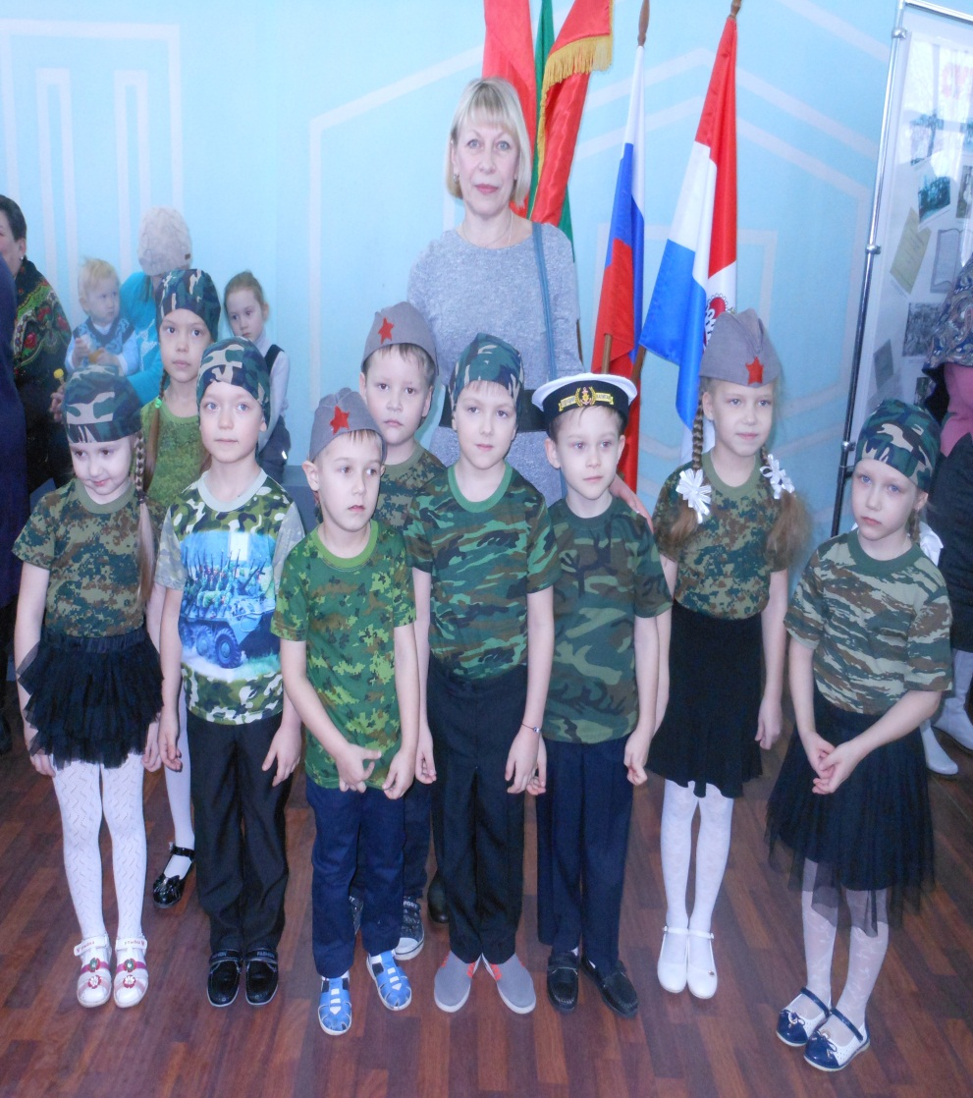
Участие в районном конкурсе патриотической песни.

Slide 9
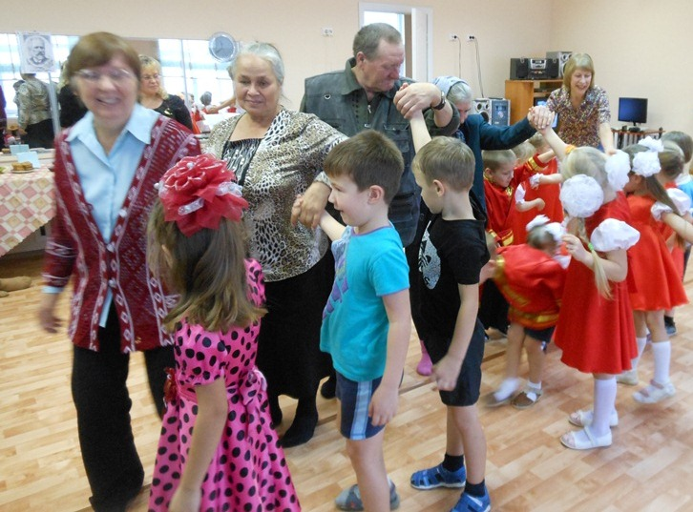
Бабушки и дедушки весело нам с вами!

Slide 10
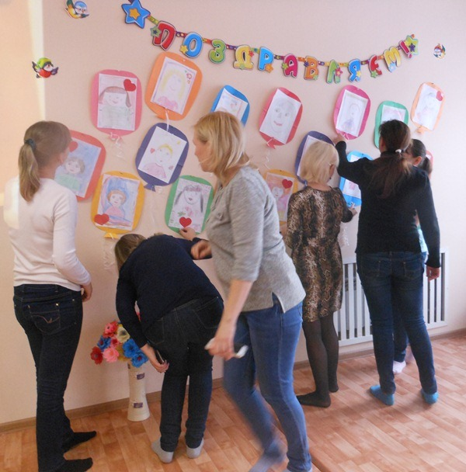
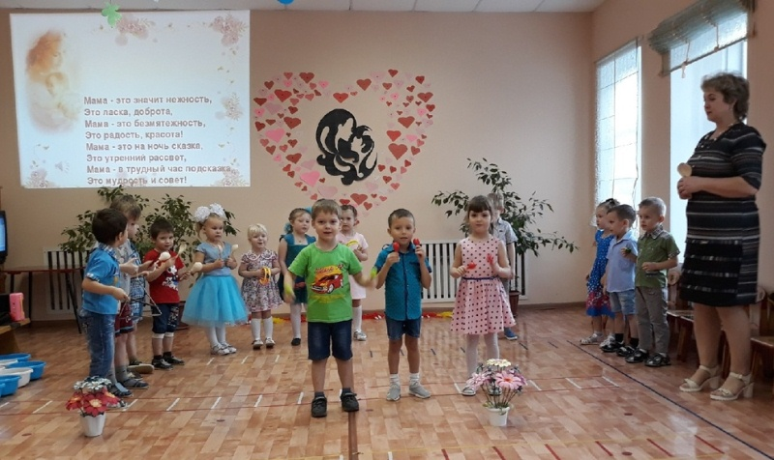
Для любимой мамочки

Slide 11
«Прекрасное побуждает доброе» - сказал Д.Б.Кабалевский. Конечно, невозможно отразить все стороны патриотического воспитания, но знакомить детей с Родиной, ее историей, окружающей действительностью педагоги обязаны ежедневно. Пути воспитания патриотизма могут быть разнообразными, главное – зародить в ребенке великое чувство – быть гражданином своей страны.

Slide 12
Спасибо за внимание!

